Slide 1
10. 6 Spark编程基础
10.6.1 Spark安装和启pySpark
10.6.2 pySpark基于Dataframe的数据操作
10.6.3 pySpark使用JDBC连接数据库读写数据

Slide 2
10.6.1 Spark安装
解压安装包spark-2.4.0-bin-without-hadoop.tgz至路径 /usr/local：
$ cd /usr/local
$ sudo mv ./spark-2.4.0-bin-without-hadoop/ ./spark # 更改文件夹名
$ sudo chown -R hadoop ./spark # 此处的 hadoop 为系统用户名
配置Spark 的Classpath。
编辑该配置文件，在文件最后面加上如下一行内容：
保存配置文件后，就可以启动、运行Spark了。Spark包含多种运行模式：单机模式、伪分布式模式、完全分布式模式。本章使用单机模式运行Spark。若需要使用HDFS中的文件，则在使用Spark前需要启动Hadoop。
$ sudo tar -zxf ~/Downloads/spark-2.4.0-bin-without-hadoop.tgz -C /usr/local/
$ cd /usr/local/spark
$ cp ./conf/spark-env.sh.template ./conf/spark-env.sh #拷贝配置文件
export SPARK_DIST_CLASSPATH=$(/usr/local/hadoop/bin/hadoop classpath)

Slide 3
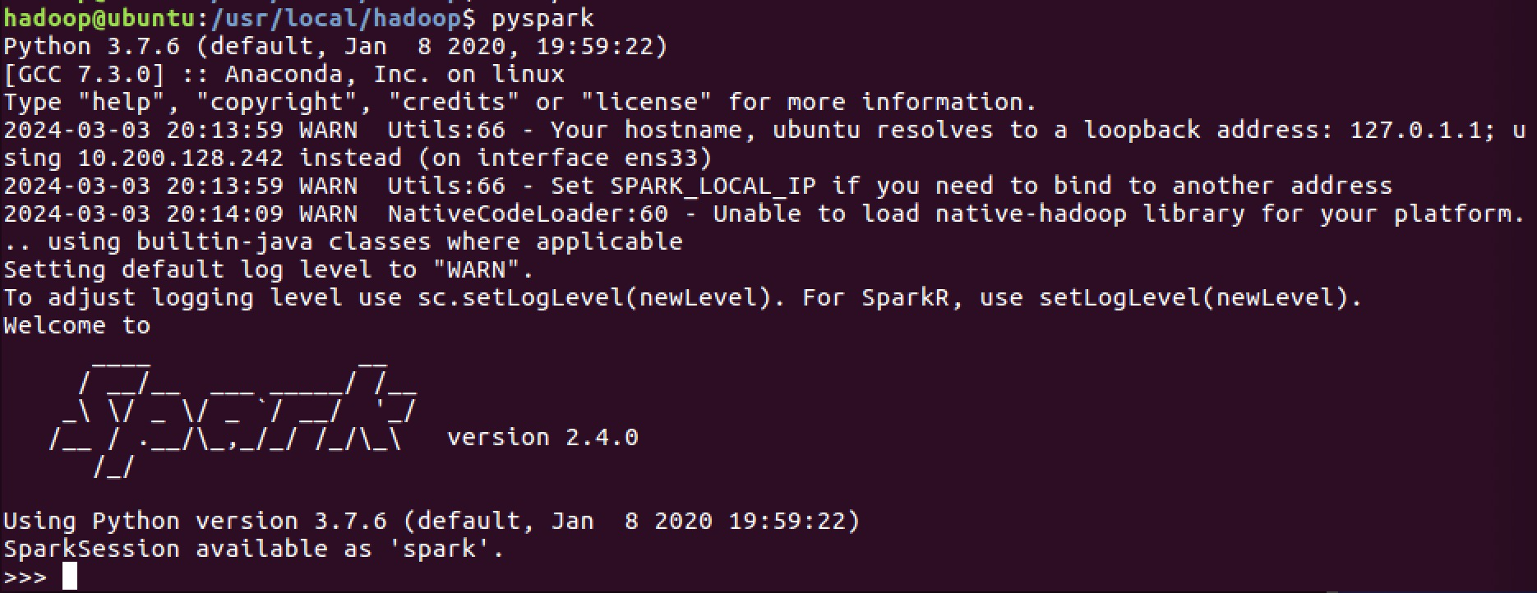
10.6.2启动Spark Shell
Spark Shell 提供了简单的方式来学习Spark API
Spark Shell可以以实时、交互的方式来分析数据
Spark Shell支持Scala和Python
启动pySpark 成功后在输出信息的末尾可以看到“>>>”的命令提示符，如下图所示。
执行如下命令启动Spark Shell：

Slide 4
DataFrame
DataFrame的推出，让Spark具备了处理大规模结构化数据的能力，不仅比原有的RDD转化方式更加简单易用，而且获得了更高的计算性能。
  RDD是分布式的 Java对象的集合，但是，对象内部结构对于RDD而言却是不可知的。
  DataFrame是一种以RDD为基础的分布式数据集，提供了详细的结构信息
从Spark2.0以上版本开始，Spark使用全新的SparkSession接口来实现其对数据加载、转换、处理等功能。SparkSession实现了之前版本的SQLContext及HiveContext所有功能。
SparkSession支持从不同的数据源加载数据，并把数据转换DataFrame，并且支持把DataFrame转换成SQLContext自身中的表，然后使用SQL语句来操作数据。SparkSession亦提供了HiveQL以及其他依赖于Hive的功能的支持。

Slide 5
Pyspark基于Dataframe进行数据处理
加载和读取数据
添加一个新列
筛选数据
列中的非重复值
数据分组
聚合
用户自定义函数UDF（Python函数\lambda）
去掉重复值
删除列
写入数据

Slide 6
Pyspark基于Dataframe进行数据处理
加载和读取数据
from pyspark.sql improt SparkSession
spark = SparkSession.builder.appName(‘data_processing’).getOrCreate()
df = spark.read.json(“file:///usr/local/spark/examples/src/main/resources/people.text”)
file:///URL，表示本地文件，hdfs://URL，表示HDFS文
可以打开多种格式文件：csv,json,parquet,table,text
可利用参数（sep=‘\t’）设置分隔符

Slide 7
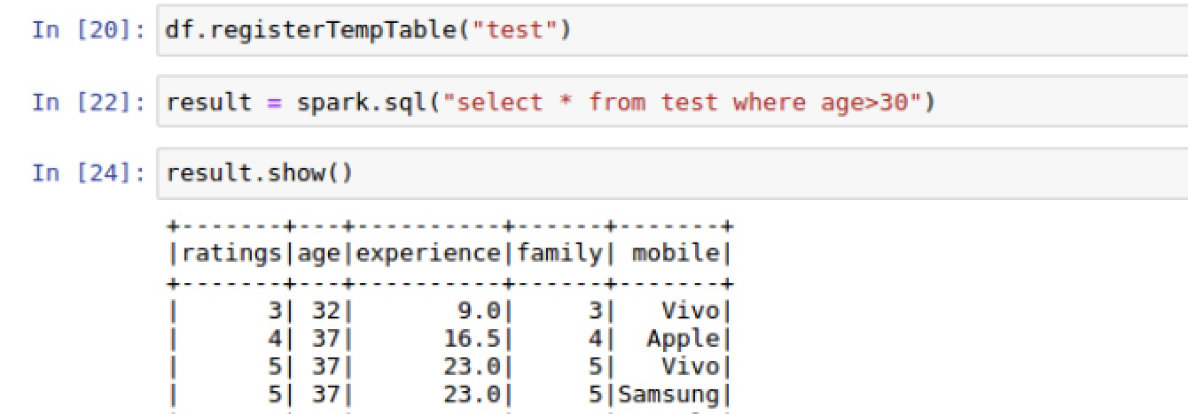
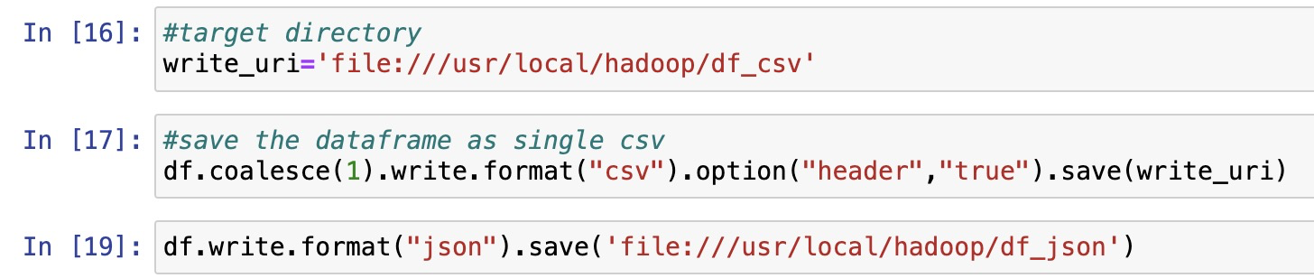
DataFrame
五. SQL语句操作
将结果导出到本地磁盘：

Slide 8
5 在Spark-shell中读写Mysql数据库
参考：https://zhuanlan.zhihu.com/p/533173974
一. 复制mysql驱动程序
在Linux虚拟机终端，将mysql驱动程序复制到spark目录下：
$cp /usr/local/mysql-connector-java-5.1.40/mysql-connector-java-5.1.40-bin.jar /usr/local/spark/jars/
指定mysql的连接驱动包，并启动spark：
$spark-shell --jars /usr/local/spark/jars/mysql-connector-java-5.1.40-bin.jar --driver-class-path /usr/local/spark/jars/mysql-connector-java-5.1.40-bin.jar

Slide 9
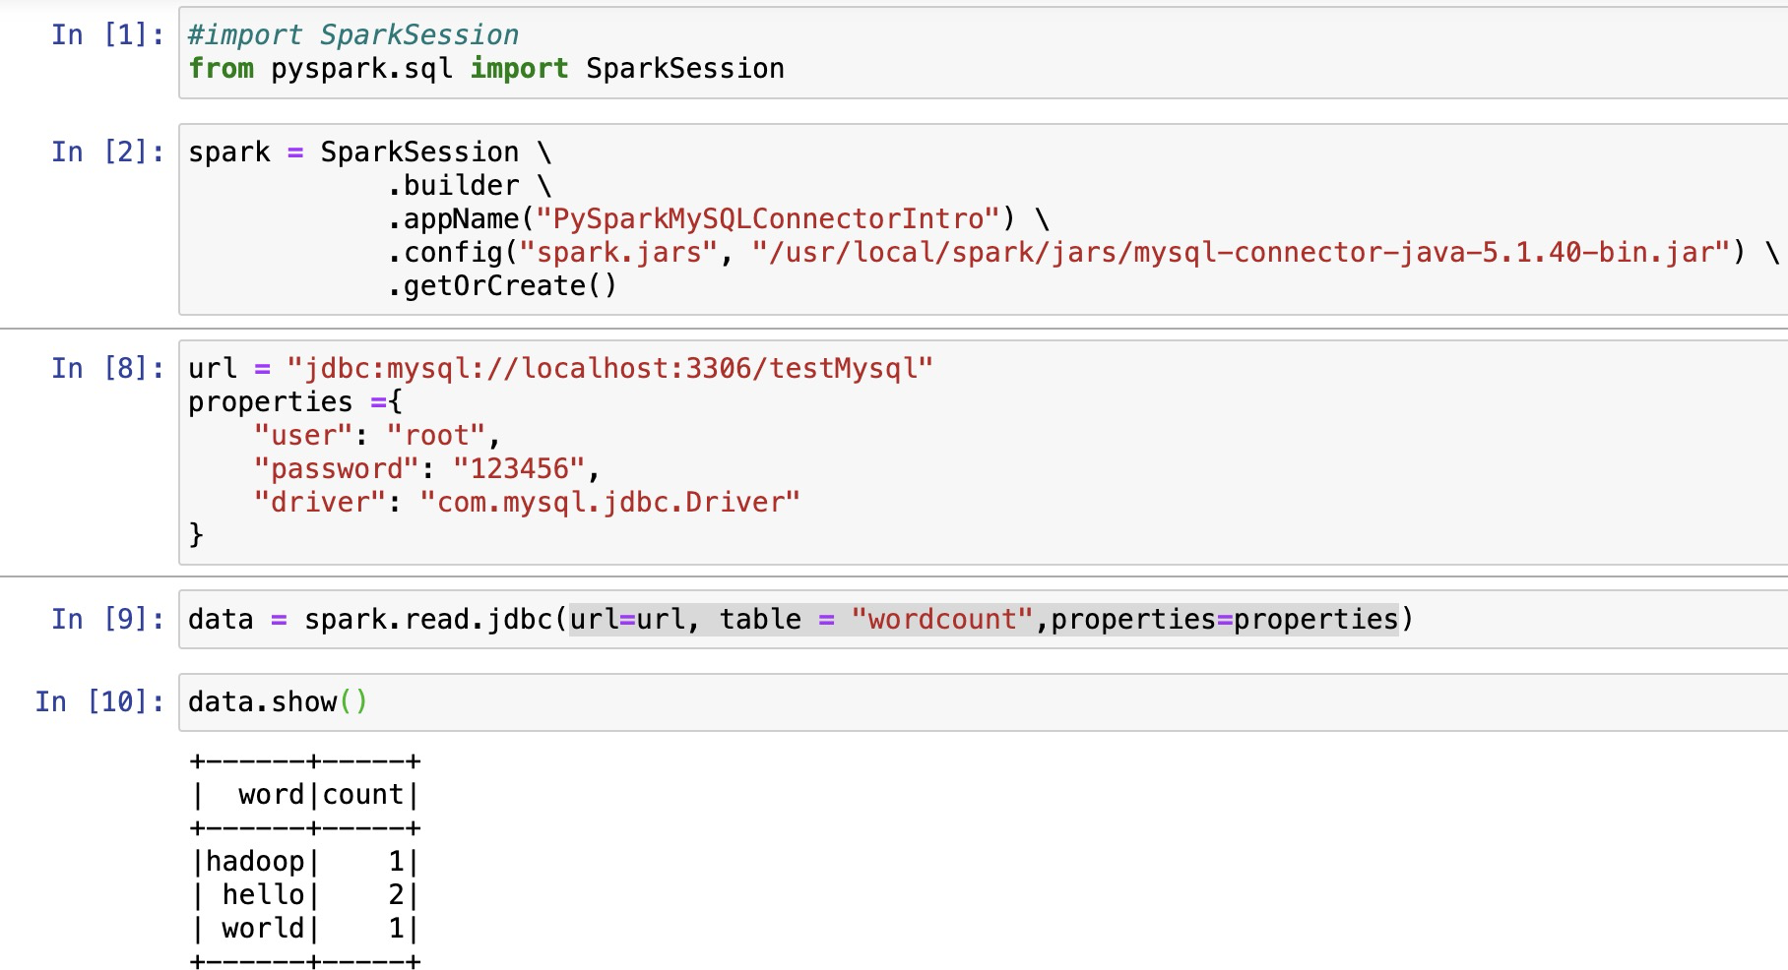
5 在Spark-shell中读写Mysql数据库
二.读取mysql中的数据

Slide 10
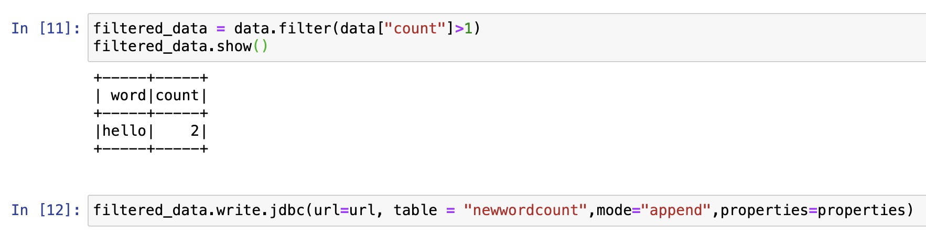
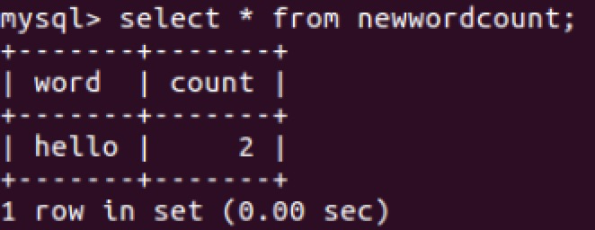
5 在Spark-shell中读写Mysql数据库
三.将spark数据写入mysql
然后可以在mysql中查到新增的数据：

